Slide 1
МЕТОДЫ ПРОЕКЦИЙ ТАБЛИЦ «ЗАТРАТЫ-ВЫПУСК» И ИХ СРАВНЕНИЕ
Доклад подготовили:
Соколов Денис
Кузнецов Сергей
Родичкин Михаил
Научный руководитель: Д.И. Пионтковский
Адрес нашей научно-учебной группы: http://economics.hse.ru/inout/

Slide 2
введение
постановка задачи
GRAS
KURODA
KURODA-1
метрики
результаты
выводы
введение
МОБ – это экономико-математическая балансовая модель, характеризующая межотраслевые производственные взаимосвязи в экономике страны. Она характеризует связи между выпуском продукции в одной отрасли и затратами, расходованием продукции всех участвующих отраслей, необходимым для обеспечения этого выпуска.
В Модели МОБ выделяются четыре квадранта. В первом отражается промежуточное потребление и система производственных связей, во втором — структура конечного использования ВВП, в третьем — стоимостная структура ВВП, а в четвёртом — перераспределение национального дохода.

Slide 3
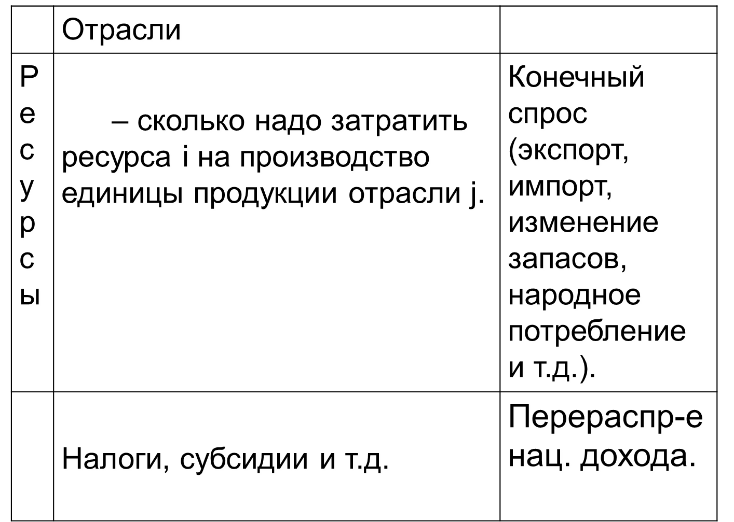
введение
постановка задачи
GRAS
KURODA
KURODA-1
метрики
результаты
выводы
введение
В общем случае таблица МОБ выглядит так:

Slide 4
введение
постановка задачи
GRAS
KURODA
KURODA-1
метрики
результаты
выводы
постановка задачи
Проектирование матриц- одна из важнейших проблем, решаемая в рамках межотраслевого баланса. Составление баланса-дорогостоящая и трудоемкая процедура, поэтому целесообразно проектировать матрицы, используя математические методы.
В нашем исследовании проверялась эффективность различных методов проекции на отечественных данных. При это применялись различные критерии сравнения построенных таблиц между собой и с тестовыми данными. Предполагается, что результаты исследования будут использованы при выборе метода проекции более детальных и точных таблиц затрат-выпуск.

Slide 5
введение
постановка задачи
GRAS
KURODA
KURODA-1
метрики
результаты
выводы
GRAS
Метод изначально предложенный Günlük-¸Senesen и Bates (1988) и позже дополнительно формализованный Junius and Oosterhaven (2003)
Целевая функция: $\sum_{ij}{a_{ij}\ln{\frac{a_{ij}}{e∗a_{oij}}}}→$min, где $a_{ij}$- элемент матрицы-проекции стоящий на i-ой строке в j-ом столбце $a_{0ij}$- элемент базовый матрицы стоящий на i-ой строке в j-ом столбце
,
,
,

Slide 6

введение
постановка задачи
GRAS
KURODA
KURODA-1
метрики
результаты
выводы
GRAS
Если $u_{i}^{n}≠u_{i}\left(сумма по строкам не совпаает с ограничениями\right) или v_{j}^{n}≠v_{j},то$
$$r_{i}=\left\{\begin{aligned}\frac{u_{i}+\sqrt{u_{i}^{2}+4∗(\sum_{j}^{n}{p_{ij}∗s_{j})∗(\sum_{j}^{n}{n_{ij}∗s_{j}^{−1})}}}}{2∗\sum_{j}^{n}{p_{ij}∗s_{j}}}, при\sum_{j}^{n}{p_{ij}∗s_{j}≠0} \\ \frac{−\sum_{j}^{n}{n_{ij}∗s_{j}^{−1}}}{u_{i}}\end{aligned}\right.$$
$$s_{j}=\left\{\begin{aligned}\frac{v_{j}+\sqrt{v_{j}^{2}+4∗(\sum_{i}^{n}{p_{ij}∗r_{i})∗(\sum_{i}^{n}{n_{ij}∗r_{i}^{−1})}}}}{2∗\sum_{i}^{n}{p_{ij}∗r_{i}}}, при\sum_{i}^{n}{p_{ij}∗r_{i}≠0} \\ \frac{−\sum_{i}^{n}{n_{ij}∗r_{i}^{−1}}}{v_{j}}\end{aligned}\right.$$
2)$A^{n+1}=diag\left(r^{−1}\right)∗N^{n}∗diag\left(s^{−1}\right)−diag\left(r\right)∗P^{n}∗diag(s)$

Slide 7
введение
постановка задачи
GRAS
KURODA
KURODA-1
метрики
результаты
выводы
KURODA
Целевая функция
,где X – искомая матрица, А – матрица базового года
и
,сделав замену
(INSD частный случай)
Сумма строк и столбцов матриц A и X в методе Kuroda должны равняться нулю. Для решения проблемы появления
лишних минусов вводим штрафную функцию
,где
(1)
- Выписав наш Лагранжиан совместно с штрафной функцией, и взяв производные
-Использую ограничения
Вместе с (1)
(2)

Slide 8
введение
постановка задачи
GRAS
KURODA
KURODA-1
метрики
результаты
выводы
,
KURODA-1
Итерационный процесс
Используем итерационную процедуру для получения Z. Инициализируем ,
,
где U будет единичной матрицей размером, что и в наших таблицах, а ламбды и тау будут нулевыми векторами . Тогда на шаге t=1..K, используем последние две формулы, и получаем
, из которого получаем
,
из формулы (1). Этот процесс продолжается до некоторого конечного K
которое используется для получения
, при достаточно малых eps. Окончательное решение Z
происходит, когда мы нашли наши
Для того, чтобы вычислить ур-я (1) и (2), нужно выбрать какие-то веса. Курода предполагал «равное процентное
изменение» весовых схем:
Уилкоксон предложил выбирать следующие веса:
Минус первого варианта – исходная матрица не должна содержать нули, в противном случае вес будет не определен

Slide 9
введение
постановка задачи
GRAS
KURODA
KURODA-1
метрики
результаты
выводы
метрики
Существуют несколько оценок эффективности методов:
1) Абсолютная погрешность в процентах (MAPE):
2) Абсолютная погрешность с весами в процентах (WAPE):
3) Стандартизированная абсолютная разница с весами (SWAD):
4) Пси статистика
$$=\frac{1}{\sum_{k}{\sum_{l}{x_{kl}^{true}}}}\sum_{i}{\sum_{j}{[\left|x_{kl}^{true}\right|∗|ln⁡(\frac{x_{ij}^{true}}{s_{ij}})|+\left|x_{ij}\right|∗|ln⁡(\frac{x_{ij}}{s_{ij}})|]}}$$
5)N0-количество потоков, для которых в одной матрицы значение нулевое, а в другой отлично от нуля

Slide 10
введение
постановка задачи
GRAS
KURODA
KURODA-1
метрики
результаты
выводы
результаты
Результаты для метода GRAS:
Квадранты\Метрики | SWAD | WAPE | MAPE | PsiStat | N0
1 квадр. | 0,243 | 46,096 | 224,056 | 0,425 | 87
Оба квадр. | 0,14 | 36,03 | 263,77 | 0,33 | 103
Результаты для метода Kuroda:
Квадранты\Метрики | SWAD | WAPE | MAPE | PsiStat | N0
1 квадр. | 0,347 | 59,649 | 252,433 | 0,631 | 94
Оба квадр. | 0,173 | 44,832 | 264,672 | 0,442 | 123
Результаты для метода Kuroda1:
Квадранты\Метрики | SWAD | WAPE | MAPE | PsiStat | N0
1 квадр. | 0,310 | 56,537 | 235,169 | 0,517 | 87
Оба квадр. | 0,162 | 41,969 | 240,335 | 0,380 | 103

Slide 11
введение
постановка задачи
GRAS
KURODA
KURODA-1
метрики
результаты
выводы
результаты
Получившиеся ранги методов для проекций 1 квадранта и обоих квадрантов
Для первого квадранта:
Методы\Метрики | SWAD | R | WAPE | R | MAPE | R | PsiStat | R | R_All
Gras | 0,243 | 1 | 46,096 | 1 | 224,056 | 1 | 0,425 | 1 | 1
Kuroda | 0,347 | 3 | 59,649 | 3 | 252,433 | 3 | 0,631 | 3 | 3
Kuroda1 | 0,31 | 2 | 56,537 | 2 | 235,169 | 2 | 0,517 | 2 | 2
Для первого квадранта:
Методы\Метрики | SWAD | R | WAPE | R | MAPE | R | PsiStat | R | R_All
Gras | 0,14 | 1 | 36,03 | 1 | 263,77 | 3 | 0,33 | 1 | 1
Kuroda | 0,173 | 3 | 44,832 | 3 | 264,672 | 2 | 0,442 | 3 | 3
Kuroda1 | 0,162 | 2 | 41,969 | 2 | 240,335 | 1 | 0,38 | 2 | 2

Slide 12
введение
постановка задачи
GRAS
KURODA
KURODA-1
метрики
результаты
выводы
выводы
Схожая работа была проделана в статье:
Umed Temurshoev , Colin Webb & Norihiko Yamano (2011): PROJECTION OF SUPPLY AND USE TABLES: METHODS AND THEIR EMPIRICAL ASSESSMENT, Economic Systems Research, 23:1, 91-123
В этой работе анализировались методы: EUKLEMS, EURO, GRAS, INSD, ISD,IWSD,Harthoorn and van Dalen’s method, Kuroda’s method
На основе SUT таблиц двух стран: Голландии и Испании.
Авторы отметили методы: GRAS, INSD, Kuroda, как наиболее эффективные

Slide 13
введение
постановка задачи
GRAS
KURODA
KURODA-1
метрики
результаты
выводы
выводы
Метод GRAS оказался более эффективным почти по всем метрикам
Метод KURODA1 оказался чуть менее эффективным чем, GRAS, но не сильно, а по MAPE для второго и первого квадранта даже лучше
Метод KURODA оказался наименее точным по всем метрикам
Для построения проекций таблиц по России лучшего всего использовать метод GRAS

Slide 14
Спасибо за внимание!

